Slide 1
DEPARTAMENTO DE CIENCIAS DE LA ENERGÍA Y MECÁNICA
PROYECTO DE TITULACIÓN PREVIO A LA OBTENCIÓN DEL TÍTULO DE INGENIERIO EN MECATRÓNICA
TEMA:
DISEÑO Y CONSTRUCCIÓN
DE UN DISPOSITIVO LECTOR DE TEXTOS PARA PERSONAS CON DEFICIENCIA VISUAL
REALIZADO POR :
Granda Paz Juan Pablo
Ortega Gutiérrez Alex Alberto
DIRECTORA:
Ing. Johanna Tobar

Slide 2
CONTENIDO
Objetivos
Problemática
Dispositivos similares
Justificación y alcance
Deficiencia visual
Importancia relativa, necesidades y técnicas
Especificaciones y Arquitectura
Diseño e implementación
Pruebas y resultados
Conclusiones y recomendaciones

Slide 3
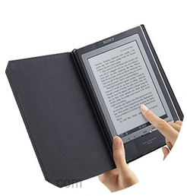
OBJETIVOS
General
Diseñar, construir e implementar un dispositivo lector de textos para personas con deficiencia visual moderada.

Slide 4
OBJETIVOS
Específicos
Modelado 3D y selección de material
Algoritmo con técnicas de visión artificial
Sistema de iluminación y retroalimentación
Entrenamiento OCR
Conversor TTS

Slide 5
PROBLEMÁTICA
Lectura de personas con deficiencia visual
Lector de pantalla
Audiolibros
Braille

Slide 6
DISPOSITIVOS SIMILARES
b) Gafas con cámara y voz
Navy (2016)
c) Eyetalk
Celestino, Amundarain, & Mashni (2013)
d) Detección de obstáculos
Loayza Jaramillo (2016)
a) Comunicación Braille
Garzón Jerez (2015)
e) Aplicación Smartphone
KNFB Reader (2014)
f) Finger reader
Shilkrot, Liu, Huber & Maes (2014)

Slide 7
JUSTIFICACIÓN
Idioma español
Calidad de vida
Texto impreso

Slide 8
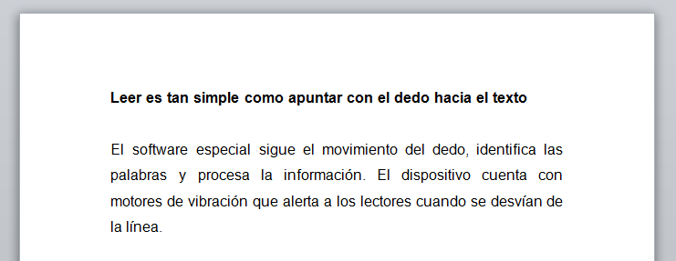
ALCANCE
2,5 cm
3 cm
3 cm
Arial 14
Interlineado 1,5

Slide 9
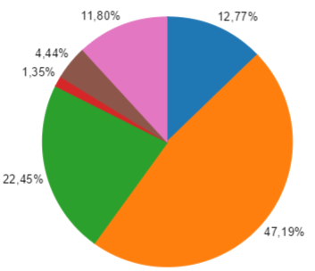
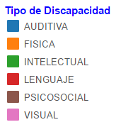
DEFICIENCIA VISUAL
418.001 4,53%
Deficiencia
Deficiencia visual
Agudeza visual
49.344 11,80%
Agudeza Visual | Estado
De 1 a 0,8 | Visión normal
De 0,8 a 0,3 | Deficiencia ligera
De 0,3 a 0,12 | Deficiencia moderada
De 0,12 a 0,05 | Deficiencia grave
De 0,05 a 0,02 | Deficiencia profunda
Menor a 0,02 | Ceguera

Slide 10
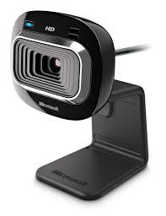
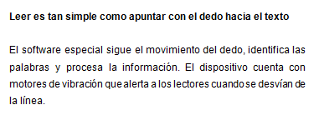
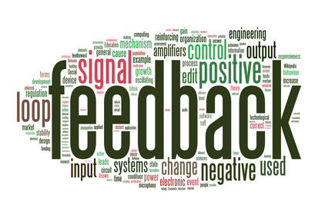
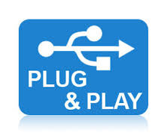
DISEÑO
Identificación de necesidades del dispositivo:
12,8 %
25,6 %
12,8 %
7,7 %
15,4 %
7,7 %
17 %
Notes:
Capturar imágenes
Detectar texto en español
Convertir el texto a audio en español
Contar con señales de retroalimentación
Diseño compacto y optimizado
Plug & play
Resistente a impactos
Buena calidad y bajo costo

Slide 11
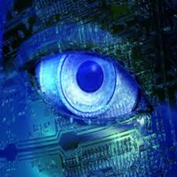
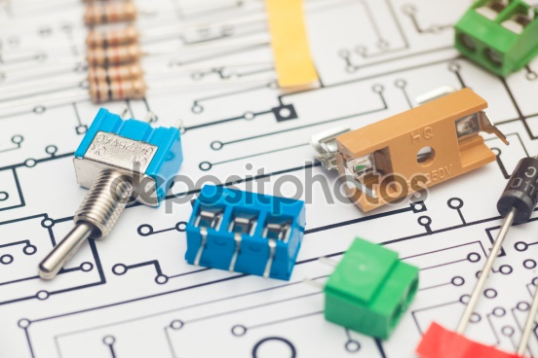
DISEÑO
Importancia relativa de los métodos
33,20%
32,90%
27 %
7,8 %

Slide 12
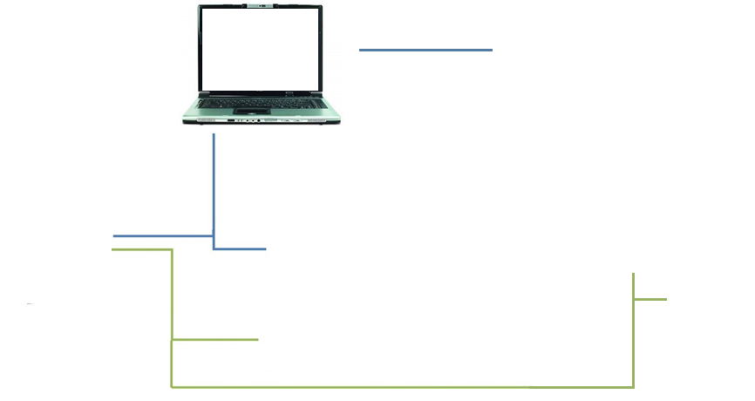
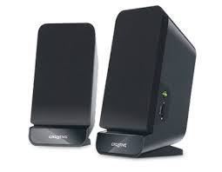
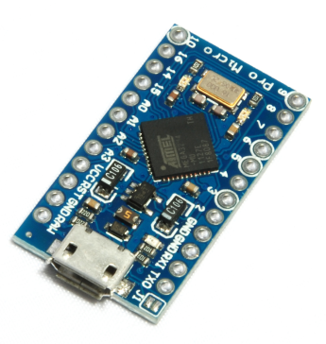
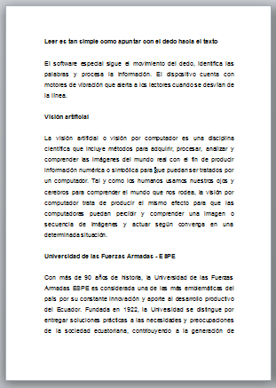
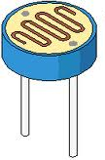
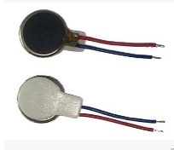
DISEÑO
Especificaciones y Arquitectura
Altavoces
Ordenador
Intel Core i5 2.4 GHz
4 Gb RAM
Jack 3,5 mm
2 USB
Cámara
60°
35mm
1080x720
LED’s
LDR
Controlador
3 DIO
1 AI
Vibradores
Texto español
Notes:
Medidas máximas: 7x7x5 cm.
Peso máximo: 200g.
Diseño estético y ergonómico.

Slide 13
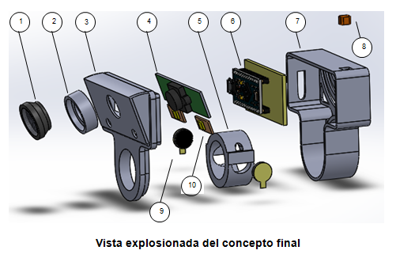
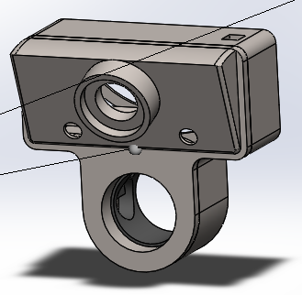
CONCEPTO FINAL
N° | Parte
1 | Lente wide angle
2 | Soporte lente
3 | Case frontal en ABS
4 | Cámara web
5 | Alojamiento vibradores en Flex
6 | Placa electrónica
7 | Case posterior en ABS
8 | LDR
9 | Motores vibradores de disco
10 | Leds SMD 3030

Slide 14
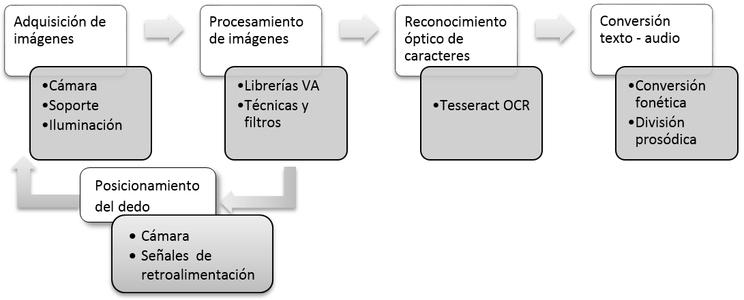
DISEÑO
Proceso genérico
Notes:
El PG para la generación de audio a partir de una imagen.
A continuación se explica cada bloque funcional y los subprocesos que intervienen en el diseño del algoritmo de control.

Slide 15
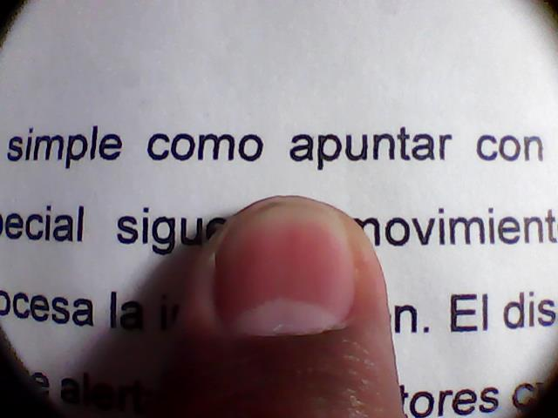
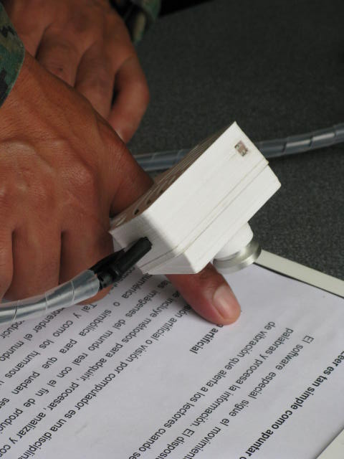
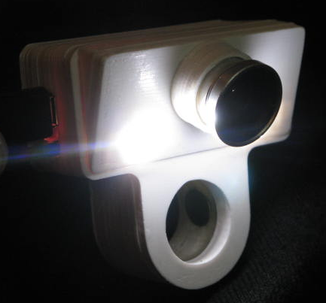
PROCESO GENÉRICO
a) Adquisición de imágenes
Soporte con cámara e iluminación adecuada
Notes:
Ancho fotograma, ángulo de visión son determinantes de la cantidad de texto en un fotograma.
La definición HD de la cámara otorga una resolución aproximada de 1 Mpx (buen detalle para texto).

Slide 16
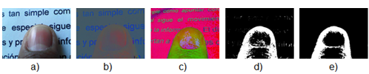
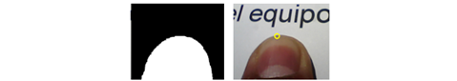
PROCESO GENÉRICO
b) Procesamiento de imágenes
f) g)
a) Imagen adquirida b) Imagen normalizada c) Imagen en HSV d) Umbral de piel e) Filtro de ruido f) Transformación morfológica g) Imagen original
Notes:
El PdI se divide en partes secuenciales, se utilizan técnicas y metodologías de OpenCV.
Normalización elimina sombras y resaltes. HSV extraer tono de piel. Máscara de rango definido y otra para ruido. La yema del dedo índice trabaja como cursor guía y limitante de la región de interés.

Slide 17
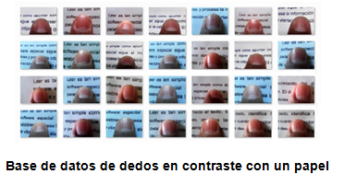
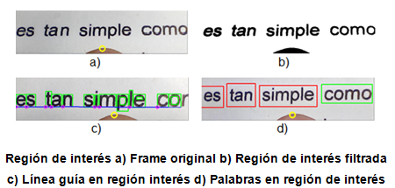
PROCESO GENÉRICO
Notes:
Histograma para acertar si la cámara enfoca un dedo en contraste con papel.
La ROI busca texto en una porción horizontal de imagen. b) filtro gaussiano y binariz adaptativa: imagen nítida. Los contornos proyectan una línea guía y se agrupan en palabras.

Slide 18
PROCESO GENÉRICO
c) Posicionamiento del dedo
Línea guía
Inicio y fin de línea
Detección de texto
Presencia del dedo
Notes:
El posic del dedo determina enviar señales de retroalimentación: valor de pendiente de línea guía, inicio y fin de línea, no hay al menos una palabra para procesar, si no hay presencia del dedo.

Slide 19
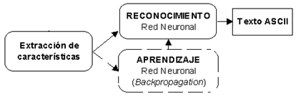
PROCESO GENÉRICO
d) Reconocimiento óptico de caracteres
Obtención: hilo 0,5s
Validación: hilo 3s
Conversión de imágenes a cadenas de caracteres
Notes:
Se toma como entrada una imagen binaria y se obtiene una cadena de caracteres llamando a Tesseract OCR. Un subproceso (elimina repetidas, almacen temporal) las cadenas cada 3s y otro las obtiene cada 0,5s.

Slide 20
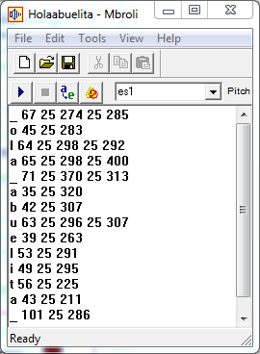
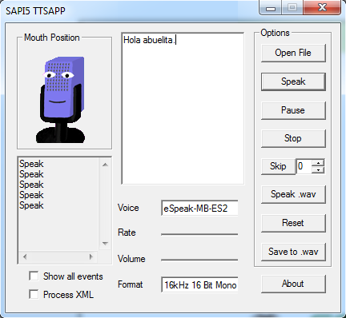
PROCESO GENÉRICO
e) Conversión de texto a audio
Integración de Mbrola y Espeak
Notes:
La integración de Mb y Es permite escuchar la salida de audio resultante del archivo temporal con caracteres no repetidos.
Texto impreso – Caracteres – Conversión fonética – División prosódica.

Slide 21
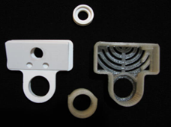
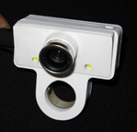
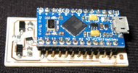
IMPLEMENTACIÓN
Proceso de ensamblaje
Notes:
Esquema de los pasos a seguir para la implementación del dispositivo:
Impresión 3D de las partes…

Slide 22
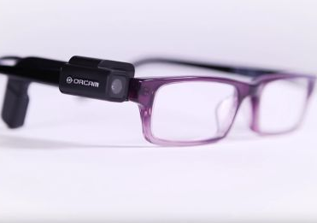
COSTO
El costo aproximado del dispositivo es de $150 sin considerar el ordenador.
FingerReader continua en desarrollo. Se pretende reducir el costo actual de $200.
Las gafas OrCam cuentan ya con una versión comercial de $3500.
Notes:
No se incluyen costos de desarrollo.
Factibilidad de producción posterior a una segunda fase de desarrollo y corrección de errores

Slide 23
pruebas
Adquisición de imagen
Objetivo | Verificar el ángulo de visión de la cámara y la cantidad de texto en un fotograma
Componentes | Ordenador, cámara, lente wide angle, soporte
Parámetros | Ángulo de visión, distancia focal, resolución de la cámara
Sin lente: 3 a 4 palabras
Con wide angle: hasta 6 palabras
Notes:
Pruebas dimensionales, de ensamble y conexiones permitieron verificar que las partes encajan e interactúan en el dispositivo.
Se puso énfasis en las pruebas funcionales.
Cada línea entre 8 y 13 palabras. C: wide angle permanente, >palabras +audio -pausas

Slide 24
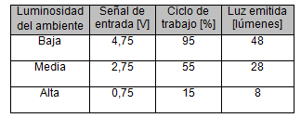
pruebas
Control de iluminación
Objetivo | Comprobar el comportamiento del sistema de iluminación en diferentes ambientes
Componentes | Ordenador, controlador, led’s, ldr
Parámetros | Luz ambiental, PWM de led’s
Ciclo trabajo: 50 y 80%
Promedio: 25 a 40 lúmenes
Notes:
C: Uso en ambiente cerrado con luminosidad media.

Slide 25
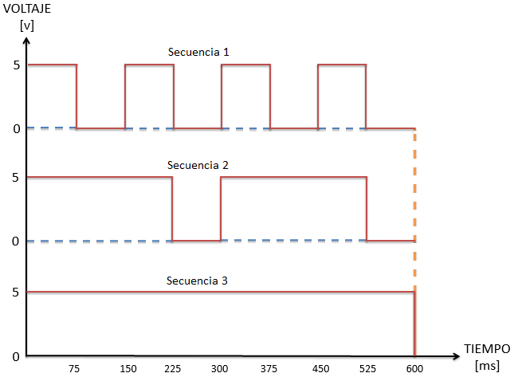
pruebas
Control de retroalimentación
Objetivo | Evidenciar el comportamiento del sistema de retroalimentación con el uso del dispositivo
Componentes | Ordenador, cámara, controlador, motores, soporte
Parámetros | Posición del dedo índice, frecuencia de vibración de los motores
Indicador | Señal
Inclinación positiva | Secuencia 1
Inclinación negativa | Secuencia 2
Fotograma no válido | Secuencia 3
Fotograma borroso | Secuencia 3
No hay dedo índice | Secuencia 3
Notes:
Método experimental con frecuencias de vibración para cada indicador de retroalimentación.
Evitar confusiones: inicio/fin – señales auditivas.

Slide 26
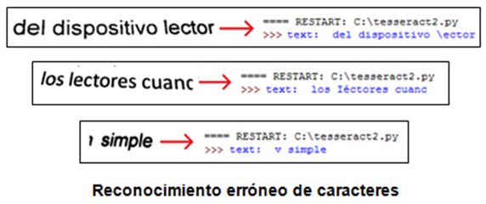
pruebas
Reconocimiento de caracteres
Objetivo | Determinar el porcentaje de acierto en el reconocimiento de caracteres
Componentes | Ordenador, dispositivo
Parámetros | Iluminación, posición e inclinación del dedo índice
Error:
2,5% en caracteres 5% en palabras
Notes:
Errores por factores como la inclinación del dedo, almacenamiento de regiones cortadas, presencia de ruido aún después de filtrar.

Slide 27
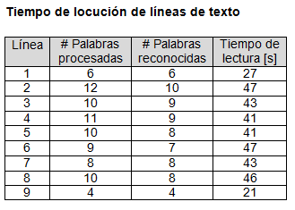
pruebas
Tiempo de locución
Objetivo | Determinar el tiempo que tarda el dispositivo en convertir en audio una línea de texto completa
Componentes | Ordenador, dispositivo
Parámetros | Tiempo de procesamiento
Velocidad dedo: 10mm/s
Promedio: 44s, 14 p/min
Media: 80 p/min
Notes:
Buena lectura: no superar velocidad.
Promedio de línea de texto: 44s equivale a 14p/min
Alejado de la tasa media de expresión de una persona…

Slide 28
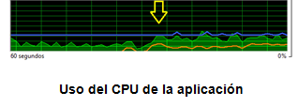
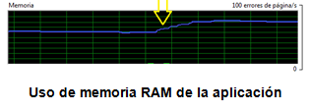
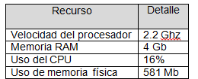
pruebas
Coste computacional
Objetivo | Diagnosticar los recursos utilizados por la aplicación en el ordenador
Componentes | Ordenador, dispositivo
Parámetros | Porcentaje de uso del microprocesador, uso de memoria física
Notes:
No supera el 60% de uso del CPU ni el 80% del uso de RAM.
El ordenador no se sobrecarga con picos de trabajo.

Slide 29
FUNCIONAMIENTO

Slide 30
CONCLUSIONES
Letra arial 14 puntos, interlineado de 1,5. Microsoft LifeCam HD 3000. OpenCV. Tesseract OCR. Espeak.
Diseño CAD. ABS y material flexible. 6,5 cm de ancho, 6 cm de alto y 4 cm de espesor.
Entrenamiento Tesseract OCR, 3000 palabras. Modificaciones librería Pytesser.
Sistema de iluminación, 32 lúmenes.
TTS Espeak conversor fonético, motor Mbrola voz más comprensible español.
.
Notes:
1. capaz de leer textos impresos
2.mediante.. al implementar tam compacto
3.diccio basi spani
4.diseño compensar cantidad de luz
5.conversor..

Slide 31
RECOMENDACIONES
Utilizar técnicas avanzadas de programación.
Realizar pruebas con materiales distintos para el prototipado 3D.
Reducir el tiempo de ejecución y el espacio de memoria.
Plantear el uso de programación multiproceso.
Implementar un led láser como cursor guía.
Indagar nueva tecnología de cámaras para visión artificial.
Implementación de lentes gran angulares.
.
Notes:
…ara el reconocimiento de caracteres de cualquier fuente y tamaño.
…encontrar uno que bride ergonomía, comodidad y no disperse vibración
…eliminando redundancias, parametrizando procesos, reordenando la estructura del código …ejecutar el procesamiento en un minicomputador.
….alternativa más eficiente para reducir el tiempo de procesamiento.
…punto constante fijo sobre el fotograma/región de interés.
…enfoque automático y ángulo de visión >100º +texto –tiempo lectura
…+% captura, su uso introduce efecto viñeteado que debe corregirse con métodos como T. lineal.

Slide 32
GRACIAS

